Slide 1
Wiosna i jej cuda
Autorka Martyna Zadorożna

Slide 2

wielkanoc
Wiosną przyroda budzi się do życia wieje ciepły miły wiatr , na łąkach widać pierwsze wiosenne kwiaty.
Wiosną przychodzi nasze ulubione święto Wielkanoc wtedy zajączek przynosi , różne upominki byśmy na długo zapamiętali to piękne święto

Slide 3
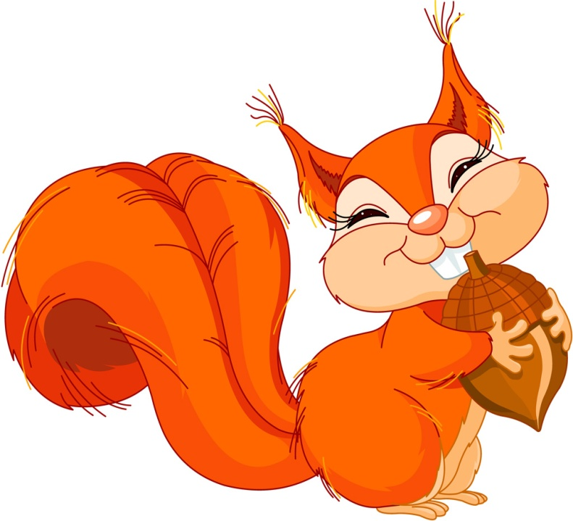
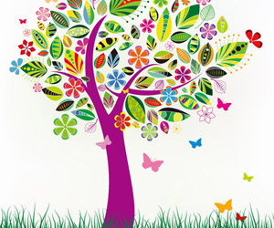
I to wszystko dzieje się wiosną
Zwierzęta
drzewa
Leśne zwierzęta budzą się z zimowego snu.
Na drzewach pojawiają się pierwsze pąki

Slide 4
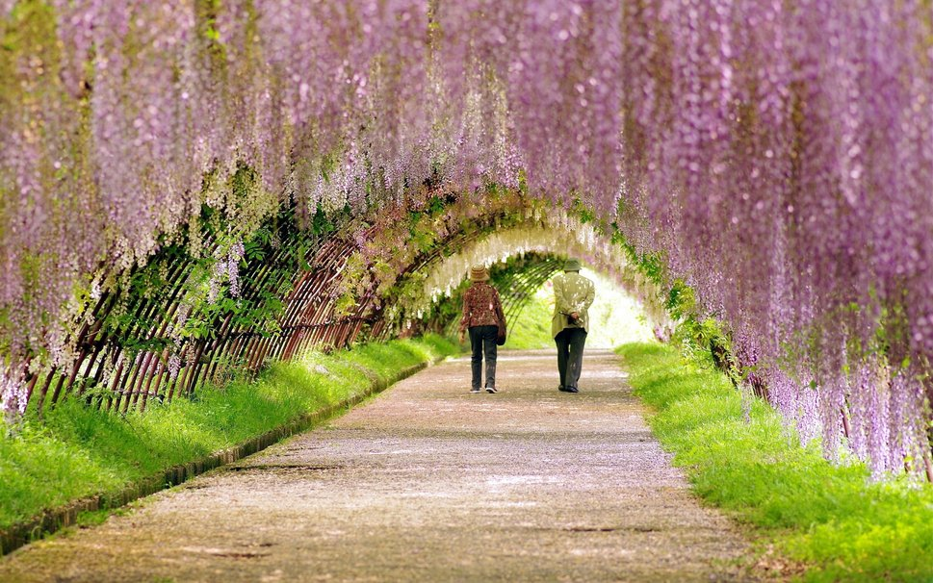
ogrody
Także wiosną ludzie w swoich ogródkach uprawiają różne warzywa i owoce.

Slide 5
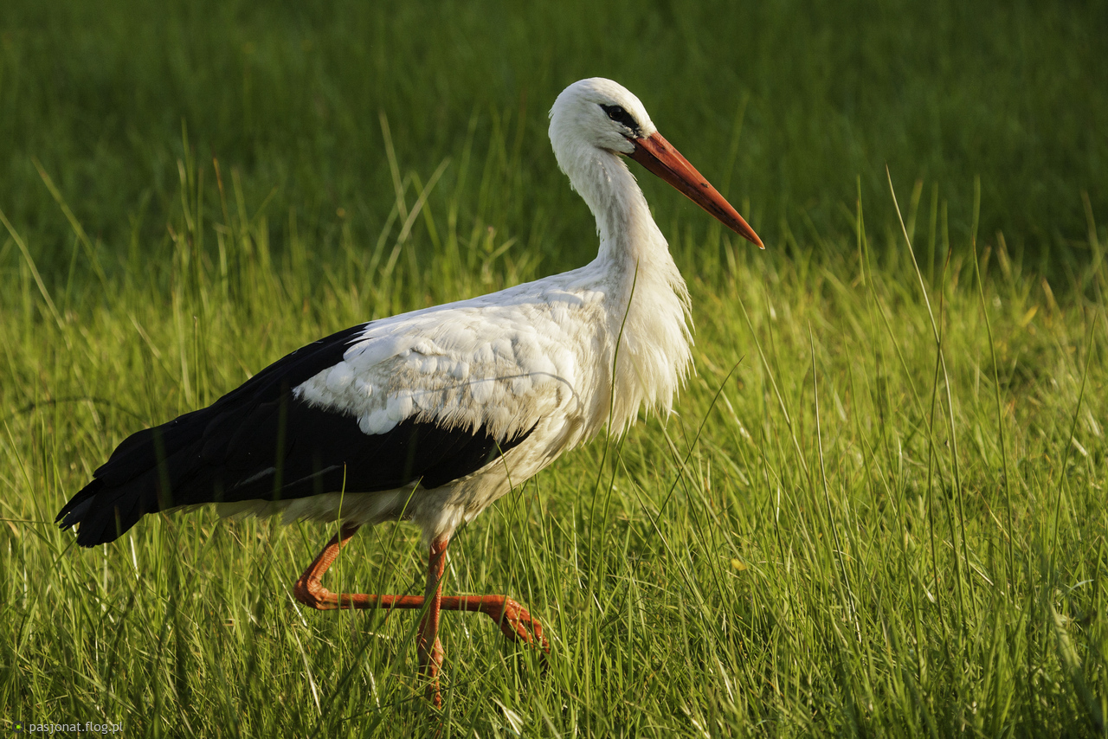
ptaki
Ptaki przylatują z Afryki popularne są bociany.

Slide 6
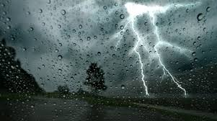
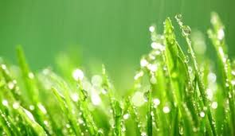
Burza , burza i po burzy
POJAWIA SIĘ TAKŻE PIERWSZA WIOSENNA BURZA
PO BURZY CZUĆ NA DWORZE ZAPACH DESZCZU

Slide 7
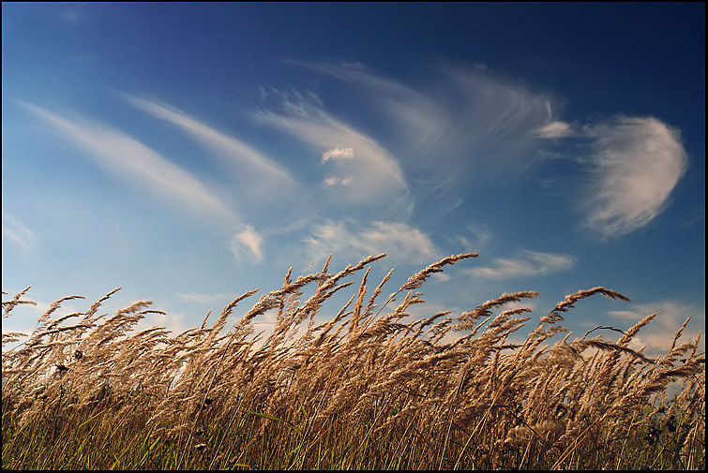
wiatr
Ciepły letni, wietrzyk , wieje głaszcząc zboże

Slide 8
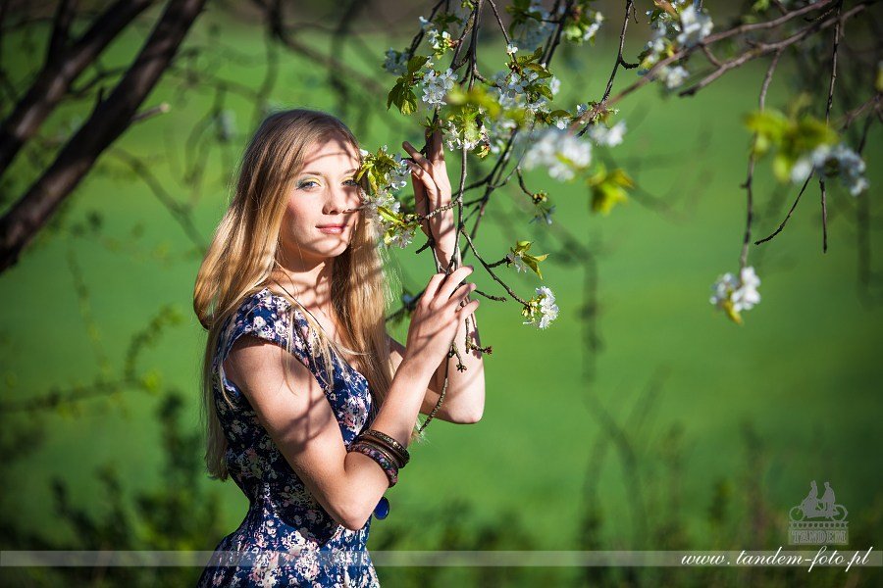
ubrania
Ludzie noszą też lekkie ubrania

Slide 9
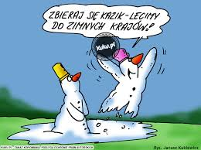
śnieg
Bałwany a przede wszystkim śnieg topnieją w promieniach słońca

Slide 10
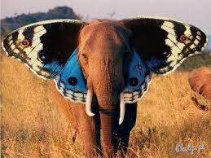
motylki
Latają już kolorowe motylki

